Slide 1
L’informatique
Révision, précisions, Tour d’horizon

Slide 2
L’ordinateur
L’unité centrale
L’écran
Le clavier
La souris
Le système d’exploitation

Slide 3
Les périphériques
L’imprimante
Le scanner
La webcam
La clé USB
Le router
Les manettes de jeux
……

Slide 4
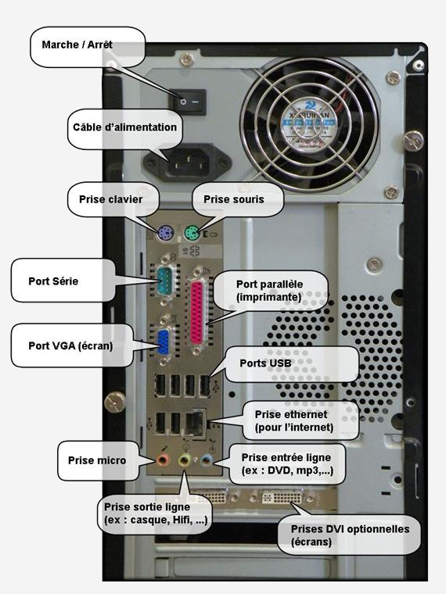
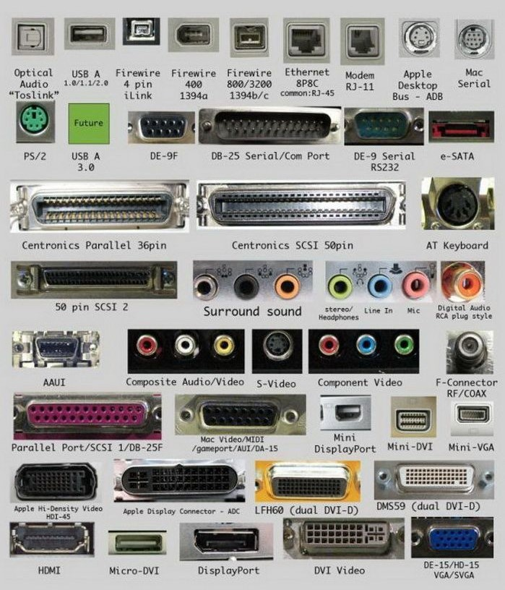
Connectiques

Slide 5
Windows
Système d’exploitation
Le Bureau
Le menu Démarrer
La Barre des tâches
Les Icônes : Fichiers, Dossiers, Programmes et Logiciels, Raccourcis
Les Fenêtre
Les Boutons réduire, agrandir et fermer
Le Ruban, les onglets
La Barre d’adresse
La Recherche
Les Boutons suivant / précédent
La Barre d’accès rapide
Le Volet de navigation

